Slide 1
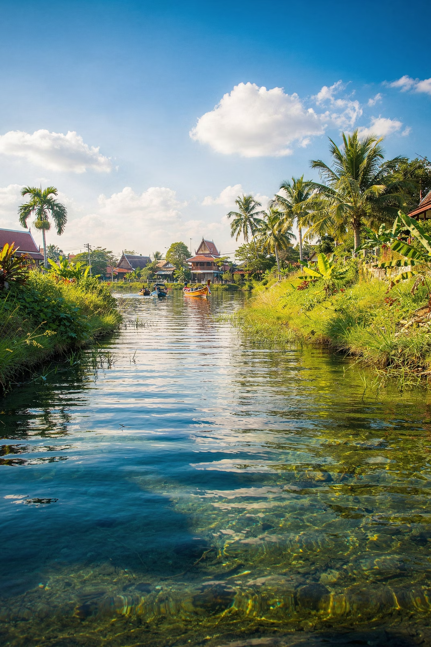
สนั่นรักษ์เมืองน่าอยู่
คลองสวย น้ำใส ไร้ขยะ
โครงการเรือธง ด้านสิ่งแวดล้อม
ภายใต้แนวคิด "เมืองสะอาด สิ่งแวดล้อมดี ประชาชนมีส่วนร่วม"

Slide 2
หลักการและเหตุผล
บริบทพื้นที่
ปัญหาที่เกิดขึ้น
เทศบาลเมืองสนั่นรักษ์ตั้งอยู่ในพื้นที่ราบลุ่มเขตคลองรังสิต มีคลองรังสิตประยูรศักดิ์และคลองซอย 9–14 เป็นโครงสร้างพื้นฐานสำคัญด้านการระบายน้ำ การเกษตร และการดำรงชีวิต
ขยะมูลฝอยและการทิ้งขยะลงคลอง
วัชพืชรกีดขวางทางน้ำ
น้ำท่วมขังเมื่อฝนตกหนัก
พื้นที่สีเขียวลดลง
คุณภาพสิ่งแวดล้อมและชีวิตความเป็นอยู่เสื่อมโทรม
เทศบาลจึงจัดทำโครงการนี้เพื่อพัฒนาสิ่งแวดล้อมอย่างเป็นระบบ โดยบูรณาการความร่วมมือจากทุกภาคส่วน
ทั้งชุมชน สถานศึกษา วัด มัสยิด และภาคเอกชน

Slide 3
วัตถุประสงค์โครงการ
01
02
03
พัฒนาคลองและแหล่งน้ำ
ป้องกันน้ำท่วมขัง
ส่งเสริมการจัดการขยะ
ให้สะอาดและมีประสิทธิภาพในการระบายน้ำ
ลดปัญหาน้ำท่วมในพื้นที่ชุมชน
คัดแยกขยะและลดปริมาณขยะต้นทาง
04
05
เพิ่มพื้นที่สีเขียว
สร้างการมีส่วนร่วม
ปรับปรุงภูมิทัศน์เมืองให้ร่มรื่นสวยงาม
ประชาชนร่วมอนุรักษ์สิ่งแวดล้อมสู่เมืองน่าอยู่ยั่งยืน

Slide 4

เป้าหมายโครงการ
41
5,000+
ชุมชน
ประชาชน
ครอบคลุมทุกชุมชนในเขตเทศบาล
เข้าร่วมกิจกรรมตลอดโครงการ
15 กม.
10,000
คลองสาธารณะ
ต้นไม้
ได้รับการปรับปรุงและขุดลอก
ปลูกเพิ่มทั่วพื้นที่เทศบาล
จัดตั้ง ธนาคารขยะชุมชน ครบทุกชุมชน เพื่อระบบการจัดการขยะอย่างยั่งยืน

Slide 5
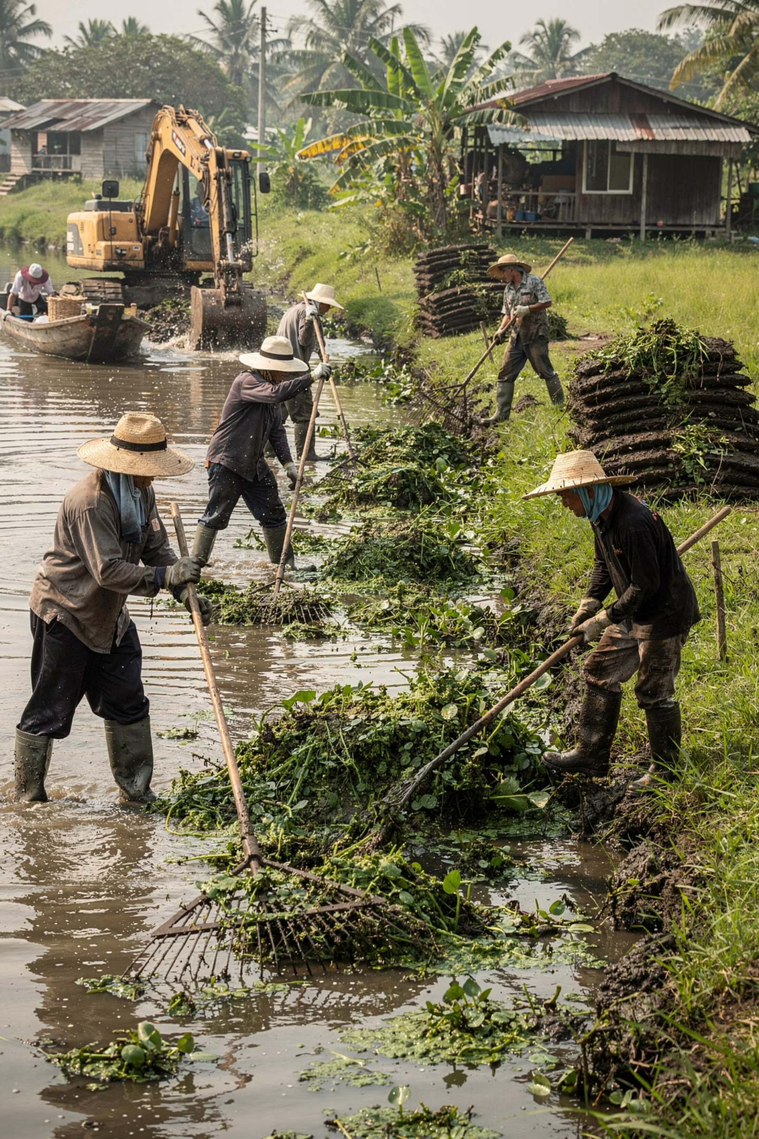
กิจกรรมที่ 1 : คลองสวย น้ำใส
ขุดลอกคลอง
ขุดลอกคลองสาธารณะและกำจัดวัชพืชที่กีดขวางทางน้ำ
ติดตั้งตะแกรงดักขยะ
ติดตั้งบริเวณจุดเสี่ยงเพื่อป้องกันขยะไหลลงคลอง
พัฒนาภูมิทัศน์ริมคลอง
ปรับปรุงพื้นที่ริมคลองให้สวยงามและใช้ประโยชน์ได้
รณรงค์ไม่ทิ้งขยะ
"ไม่ทิ้ง ไม่เท ไม่ปล่อย ลงคลอง"

Slide 6
กิจกรรมที่ 2 & 3 : ชุมชนสะอาด & ปลูกต้นไม้
ชุมชนสะอาด ไร้ขยะ
ปลูกต้นไม้ สร้างปอดให้เมือง
ส่งเสริมการคัดแยกขยะในครัวเรือน
จัดตั้งธนาคารขยะชุมชน
จัดกิจกรรม Big Cleaning Day
ประกวดชุมชนสะอาด
ส่งเสริมการลดใช้พลาสติก
ปลูกต้นไม้ริมถนนสายหลักและริมคลอง
ปลูกต้นไม้ในโรงเรียนและศูนย์พัฒนาเด็กเล็ก
พัฒนาสวนหย่อมและสวนสุขภาพชุมชน

Slide 7
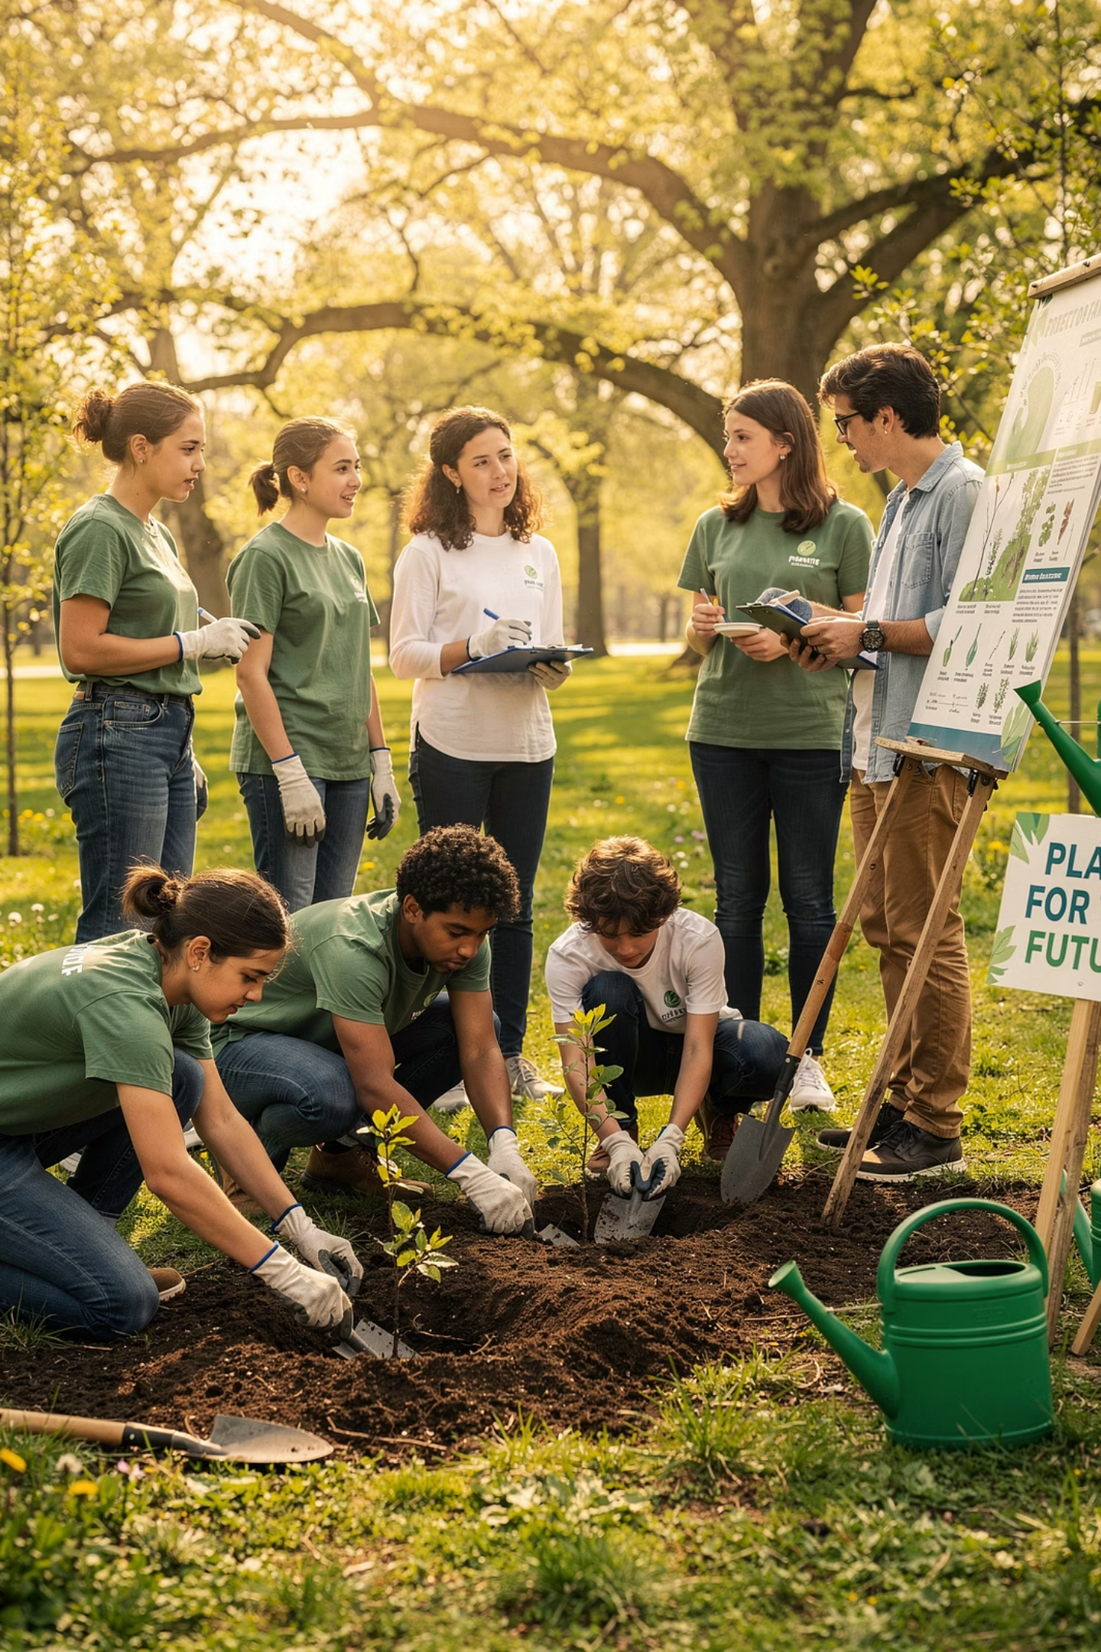

กิจกรรมที่ 4 : ชุมชนร่วมใจรักษ์สิ่งแวดล้อม
อบรมอาสาสมัคร
อบรมอาสาสมัครสิ่งแวดล้อมระดับชุมชนให้มีความรู้และทักษะ
เยาวชนรักษ์สิ่งแวดล้อม
จัดกิจกรรมเยาวชนเพื่อปลูกฝังจิตสำนึกรักษ์สิ่งแวดล้อมตั้งแต่วัยเด็ก
เวที Climate Change
จัดเวทีสร้างการรับรู้เรื่องการเปลี่ยนแปลงสภาพภูมิอากาศแก่ประชาชน
เครือข่ายสิ่งแวดล้อม
สร้างเครือข่ายสิ่งแวดล้อมระดับชุมชนให้เข้มแข็งและยั่งยืน

Slide 8




ตัวชี้วัดความสำเร็จ (KPIs)
70%
15%
ลดจุดน้ำท่วมซ้ำซาก
ลดขยะเข้าระบบกำจัด
80%
90%
ชุมชนคัดแยกขยะต้นทาง
ความพึงพอใจประชาชน
15 กม.
10,000 ต้น
100 ไร่
41 ชุมชน
คลองสาธารณะได้รับการปรับปรุง
ปลูกต้นไม้เพิ่ม
พื้นที่สีเขียวเพิ่มขึ้น
มีธนาคารขยะครบทุกชุมชน

Slide 9

ระยะเวลา หน่วยงาน และการเชื่อมโยง SDGs
ระยะเวลาดำเนินการ
เชื่อมโยง SDGs
ปีงบประมาณ พ.ศ. 2571 – 2575
SDG 6
SDG 11
หน่วยงานรับผิดชอบหลัก
น้ำสะอาด
เมืองยั่งยืน
กองสาธารณสุขและสิ่งแวดล้อม บูรณาการร่วมกับ กองช่าง กองการศึกษา กำนัน ผู้ใหญ่บ้าน คณะกรรมการชุมชน สถานศึกษา วัด มัสยิด และภาคเอกชน
SDG 13
SDG 15
Climate Action
ระบบนิเวศบก
การเชื่อมโยง SDGs เพิ่มโอกาสในการขอรับงบประมาณจากหน่วยงานภายนอกในอนาคต

Slide 10
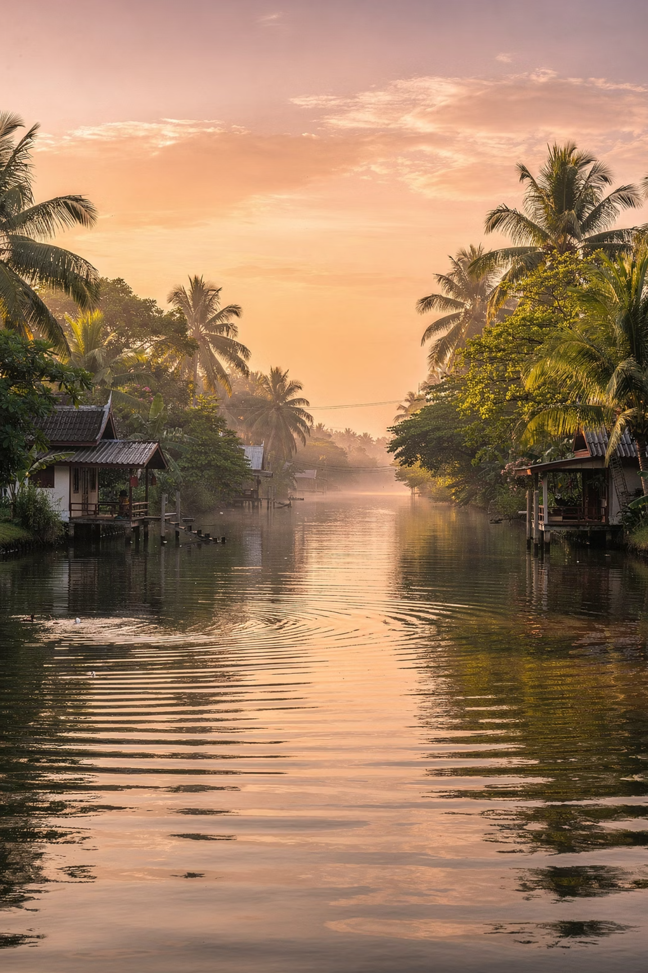
ผลที่คาดว่าจะได้รับ
คลองและแหล่งน้ำสะอาด
ระบายน้ำได้ดี ลดปัญหาน้ำท่วมขังในชุมชน
ขยะมูลฝอยลดลงอย่างต่อเนื่อง
ชุมชนมีระบบการจัดการขยะที่เป็นระบบและยั่งยืน
เมืองร่มรื่น พื้นที่สีเขียวเพิ่มขึ้น
ภูมิทัศน์เมืองสวยงาม คุณภาพอากาศดีขึ้น
ประชาชนมีส่วนร่วมและมีจิตสำนึก
เทศบาลเมืองสนั่นรักษ์เป็น เมืองสะอาด น่าอยู่ และยั่งยืน

